Slide 1

Thiết kế xây dựng phần mềm
Nhóm 2:
Lê Mạnh Cường 20186301
Lê Dương Long 20183582
Đinh Công Minh 20183590
Trần Đức Anh 20183483

Slide 2
Nội dung chính
Phân công công việc
Biểu đồ tương tác
Biểu đồ lớp
Design considerations

Slide 3
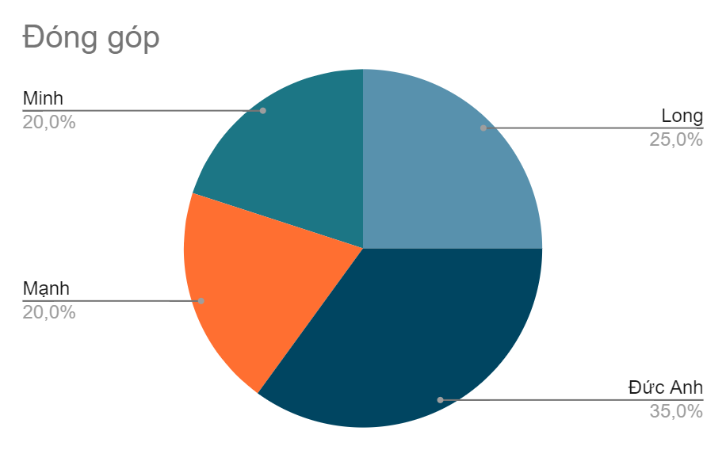
Phân công công việc
Lê Mạnh Cường: ViewDockInformation
Lê Dương Long: RentBike
Đinh Công Minh: ViewRentingBikeInformation
Trần Đức Anh: ReturnBike

Slide 4
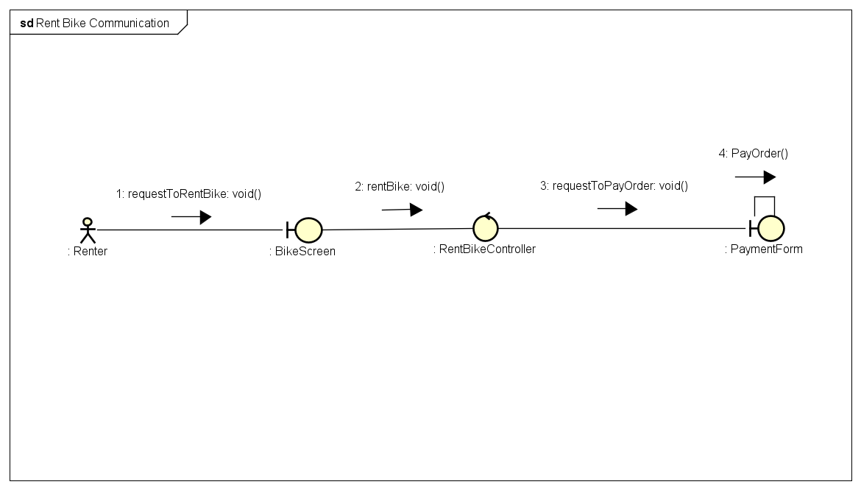
2. Biểu đồ tương tác
Thuê xe:

Slide 5
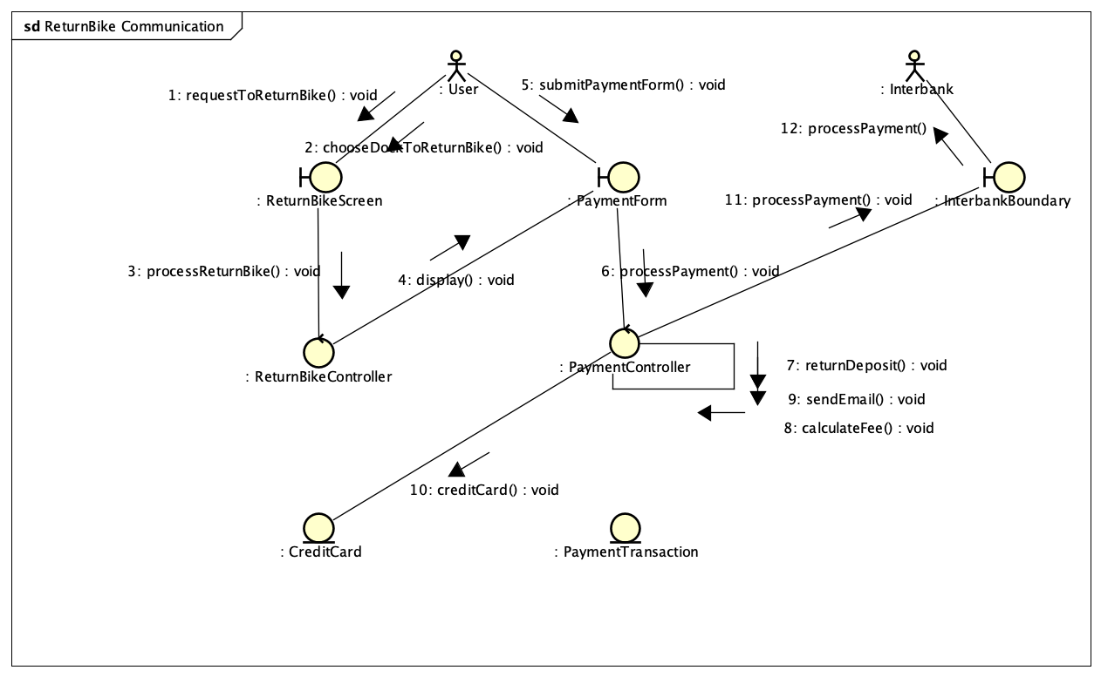
2. Biểu đồ tương tác
Trả xe:

Slide 6
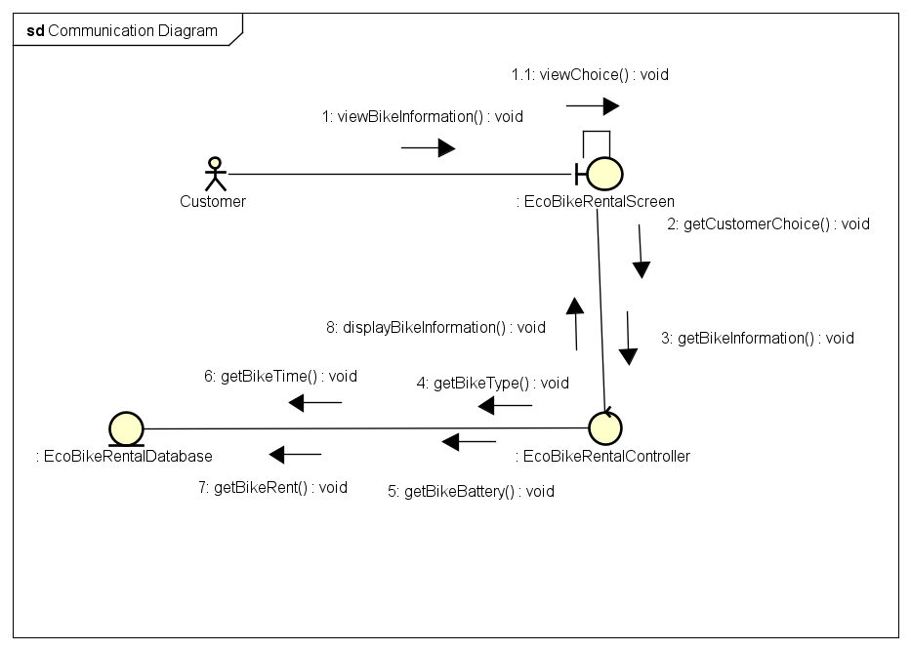
2. Biểu đồ tương tác
Xem thông tin xe:

Slide 7
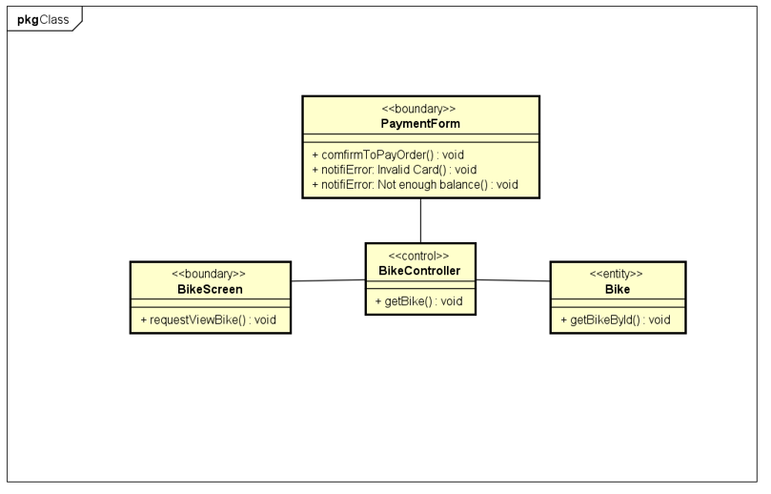
3. Biểu đồ lớp
Thuê xe

Slide 8
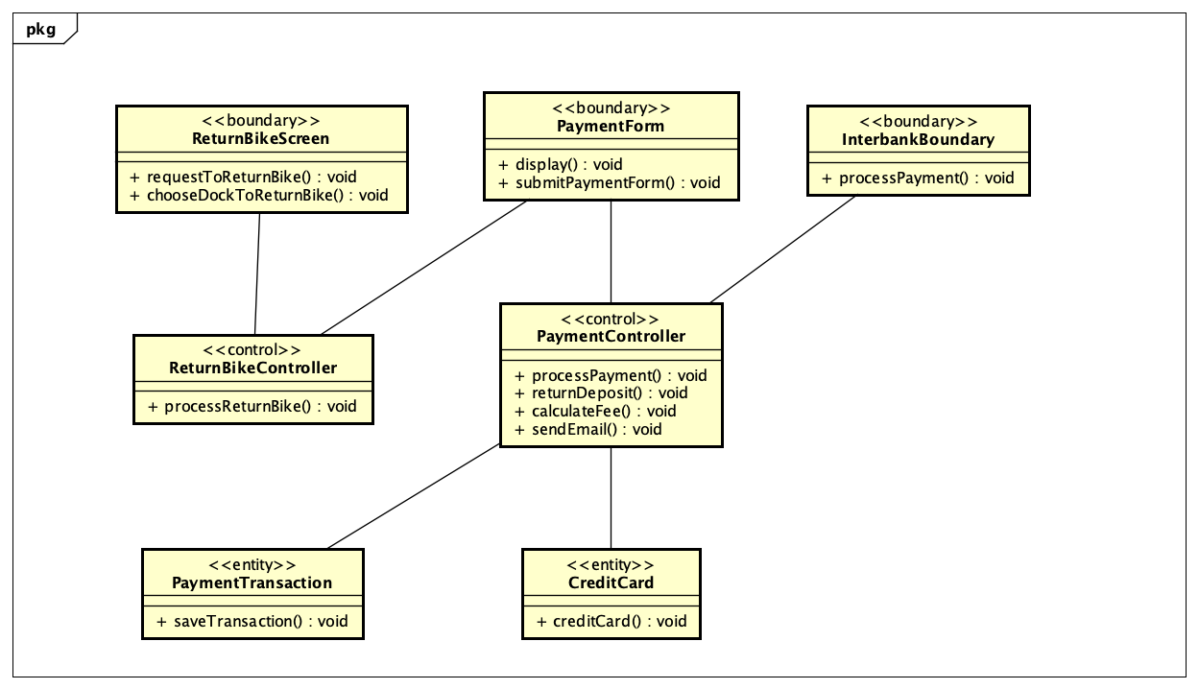
3. Biểu đồ lớp
Trả xe

Slide 9
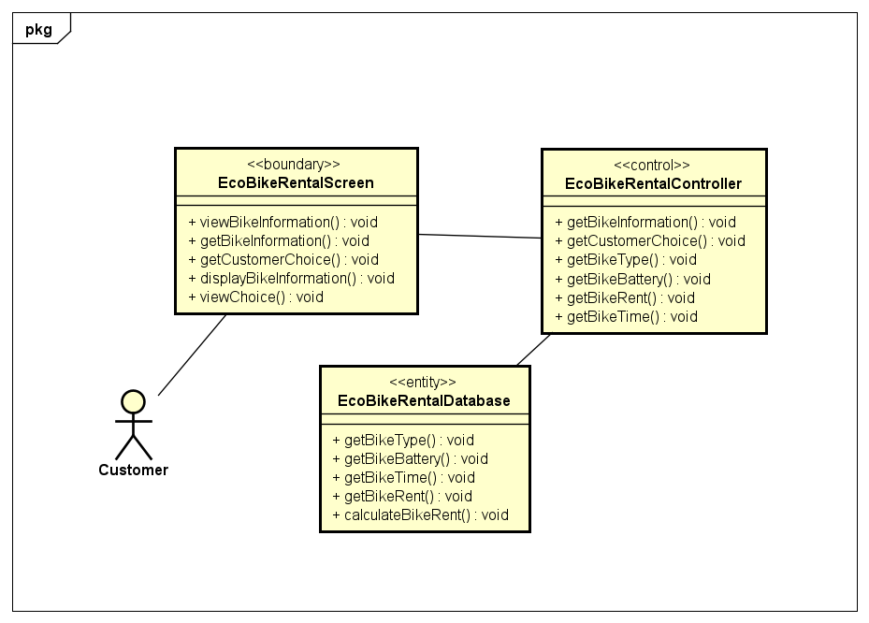
3. Biểu đồ lớp
Xem thông tin xe

Slide 10
4. Design Consideration
Coupling
Content coupling: sử dụng getter và setter
Common coupling: không dùng biến global
Control coupling: không vi phạm
Stamp coupling: hàm initializeBike trong lớp ReturnBikeScreenHandler truyền vào đối tượng của lớp Bike nhưng không dùng hết thuộc tính…
Data coupling: chưa đạt đến mức này

Slide 11
4. Design Consideration
Cohesion
Coincidental cohesion: các thuộc tính và phương thức trong module đều có sự liên quan đến module đó.
Logical cohesion: không vi phạm.
Temporal cohesion: các class trong module liên quan đến nhau theo thời gian chứ không theo chức năng.
Procedural cohesion: lớp ReturnBikeScreenHandler có các phương thức được gọi tuần tự: initialize => handleRow => onClickPayBtn
Communicational cohesion: không vi phạm
Sequential cohesion: hầu hết input của một element là output của element khác
Functional cohesion: tất cả các elements trong component đều là cần thiết cho mục đích của component

Slide 12
THANK YOU !

